Slide 2
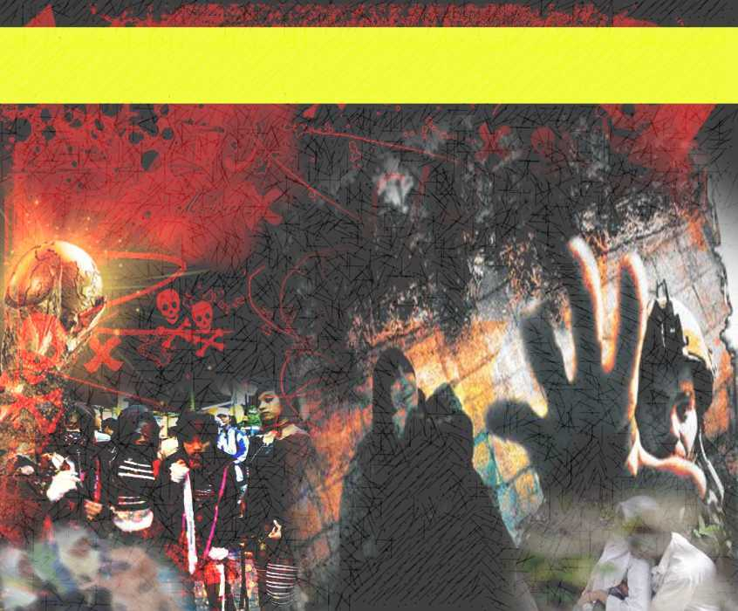
Pujian Kepada Allah S.W.T.
الْحَمْدُ ِللهِ
Segala puji-pujian hanya bagi
Allah S.W.T.

Slide 3
Syahadah
أَشْهَدُ أَن لآ إِلَهَ إِلاَّ اللهُ،
وَأَشْهَدُ أَنَّ مُحَمَّدًا عَبْدُهُ وَرَسُوْلُهُ،
Dan aku bersaksi bahawa sesungguhnya tiada tuhan melainkan Allah Yang Maha Esa, aku bersaksi bahawa Nabi Muhammad S.A.W hambaNya dan rasulNya.

Slide 4
Selawat Ke Atas
Nabi Muhammad S.A.W
اللَّهُمَّ صَلِّ وَسَلِّمْ وَبَارِكْ عَلىَ سَيِّدِنَا مُحَمَّدٍ،
وَعَلَى آلِهِ وَأَصْحَابِهِ أَجْمَعِين.
Ya Allah, Cucurilah rahmat dan sejahtera ke atas penghulu kami, Nabi Muhammad S.A.W, ke atas ahli keluarganya, serta para sahabatnya dan pengikut-pengikut.

Slide 5
Wasiat Taqwa
اِتَّقُوْا اللّـهَ وَأَطِيْعُوْهُ لَعَلَّكُمْ تُرْحَمُوْنَ
Bertakwalah kepada Allah, dan taatlah kepada Allah, Semoga menjadi orang yang dirahmati Allah Taala.

Slide 6
Pesanan Taqwa
Tingkatkan
Taqwa
Laksanakan perintahNya dengan penuh keikhlasan
Hindari segala laranganNya.
Semoga menjadi orang yang dirahmati Allah Taala.

Slide 8
Pelbagai peristiwa dan agenda dilakukan untuk merosakkan akidah umat Islam
Kumpulan COMANGO
Tuntutan kebebasan bertukar agama,
kahwin sejenis, dan sebagainya
Kempen sentuh anjing
Gadis-gadis Islam memeluk
dan mencium anjing
Fahaman Liberalisme
Keputusan Majlis Fatwa Negeri
Selangor telah di cabar
di mahkamah sivil
Penukaran jantina
Enakmen Jenayah Syariah Negeri
Sembilan telah dicabar
di mahkamah sivil

Slide 9
Agenda musuh Islam adalah secara halus dan terancang
Memesongkan akidah umat Islam
Meremehkan syariat Islam
Fenomena dan agenda musuh Islam ini perlu ditangani segera untuk mengelakkan bala’ daripada Allah Taala

Slide 10
Firman Allah dalam
Surah Al-Anfal: Ayat 25
وَاتَّقُواْ فِتْنَةً لاَّ تُصِيبَنَّ الَّذِينَ ظَلَمُواْ مِنكُمْ خَآصَّةً وَاعْلَمُواْ أَنَّ اللهَ شَدِيدُ الْعِقَابِ
“Dan jagalah diri kamu dari (berlakunya) dosa (yang membawa bala’ bencana) yang bukan sahaja menimpa orang-orang yang zalim di antara kamu secara khusus, (tetapi akan menimpa kamu secara umum) dan ketahuilah bahawa Allah amat berat azab seksanya.”

Slide 11
Usaha musuh Islam
tidak akan terhenti
Musuh Islam sentiasa berusaha untuk menghancurkan Islam
Umat Islam hendaklah bersatu padu untuk menghalang agenda musuh Islam

Slide 12
Firman Allah dalam
Surah Al-Baqarah: Ayat 120
وَلَن تَرْضَى عَنكَ الْيَهُودُ وَلاَ النَّصَارَى حَتَّى تَتَّبِعَ مِلَّتَهُمْ قُلْ إِنَّ هُدَى اللهِ هُوَ الْهُدَى وَلَئِنِ اتَّبَعْتَ أَهْوَاءهُم بَعْدَ الَّذِي جَاءكَ مِنَ الْعِلْمِ مَا لَكَ مِنَ اللهِ مِن وَلِيٍّ وَلاَ نَصِيرٍ
Orang-orang Yahudi dan Nasara tidak sekali-kali akan bersetuju atau suka kepadamu (wahai Muhammad), sehingga engkau menurut agama mereka (yang telah terpesong itu)

Slide 13
Musuh Islam tidak berdiam diri
Sentiasa berusaha pelbagai cara demi merosakkan akidah dan memecahbelahkan perpaduan umat Islam
Kita perlu berwaspada dan menjaga diri serta keluarga daripada terperangkap dengan kempen jahat musuh Islam.

Slide 14
Isu perempuan menyerupai lelaki dan lelaki menyerupai perempuan
Kononnya atas dasar hak asasi manusia
Ada golongan yang mengaku Islam,
tetapi masih menyokong
perbuatan tersebut.
Sesungguhnya perbuatan ini HARAM, dan Rasulullah SAW melaknat perbuatan ini…

Slide 15
Sabda Rasulullah S.A.W
"لَعَنَ رَسُولُ اللهِ صَلَّى اللهُ عَلَيْهِ وَسَلَّمَ الْمُتَشَبِّهِينَ مِنْ الرِّجَالِ بِالنِّسَاءِ وَالْمُتَشَبِّهَاتِ مِنْ النِّسَاءِ بِالرِّجَالِ "
رَوَاهُ الْبُخَارِيُّ.
“Rasulullah SAW melaknat orang-orang lelaki yang menyerupai perempuan dan orang-orang perempuan yang menyerupai lelaki”

Slide 16
Maksud menyerupai..:
الحَافِظ ابْنُ الْعَسْقَلاَنِي
Menyerupai dari segi pakaian, perhiasan, percakapan dan berjalan, kecuali orang yang memang semula jadinya cara bercakap dan cara berjalannya begitu, sedang dia tidak mampu untuk mengubahnya adalah dimaafkan. Walaubagaimanapun, dia wajib berusaha untuk mengubahnya secara beransur-ansur sekadar yang mampu.

Slide 17
Kesimpulan
JAGALAH DIRI KITA, AWASILAH GERAK-GERI ANAK-ANAK KITA, AGAR TIDAK TERPENGARUH DENGAN RANCANGAN-RANCANGAN JAHAT MUSUH-MUSUH ISLAM

Slide 18
Firman Allah dalam
Surah Al-Baqarah: Ayat 217
وَلاَ يَزَالُونَ يُقَاتِلُونَكُمْ حَتَّىَ يَرُدُّوكُمْ عَن دِينِكُمْ إِنِ اسْتَطَاعُواْ وَمَن يَرْتَدِدْ مِنكُمْ عَن دِينِهِ فَيَمُتْ وَهُوَ كَافِرٌ فَأُوْلَـئِكَ حَبِطَتْ أَعْمَالُهُمْ فِي الدُّنْيَا وَالآخِرَةِ وَأُوْلَـئِكَ أَصْحَابُ النَّارِ هُمْ فِيهَا خَالِدُونَ
“Dan mereka (orang-orang Kafir itu) sentiasa memerangi kamu hingga (mahu) memalingkan kamu dari agama kamu kalau mereka sanggup (melakukan yang demikian) dan sesiapa di antara kamu yang murtad( berpaling tadah) dari agamanya (agama Islam) lalu ia mati sedang ia tetap kafir maka orang yang demikian, rosak binasalah amal usahanya (yang baik) didunia dan diakhirat, dan mereka itulah ahli neraka, mereka kekal dalamnya(selama-lamanya)

Slide 19
PENUTUP
بَارَكَ اللهُ لِيْ وَلَكُمْ فِى الْقُرْآنِ الْعَظِيْمِ وَنَفَعَنِي وَإِيَّاكُمْ بِمَا فِيْهِ مِنَ الأيَاتِ وَالذِّكْرِ الْحَكِيْمِ وَتَقَبَّلَ مِنِّي وَمِنْكُمْ تِلاوَتَهُ إِنَّهُ هُوَ السَّمِيعُ الْعَلِيْمُ. أَقُوْلُ قَوْلِيْ هَذَا وَأَسْتَغْفِرُ اللهَ الْعَظِيْمَ لِيْ وَلَكُمْ وَلِسَائِرِ الْمُسْلِمِيْنَ وَالْمُسْلِمَاتِ وَالْمُؤْمِنِيْنَ وَالْمُؤْمِنَاتِ، فَيَافَوزَ الْمُسْتَغْفِرِيْنَ وَياَ نجََاَةَ التَّائِبِينَ.

Slide 20
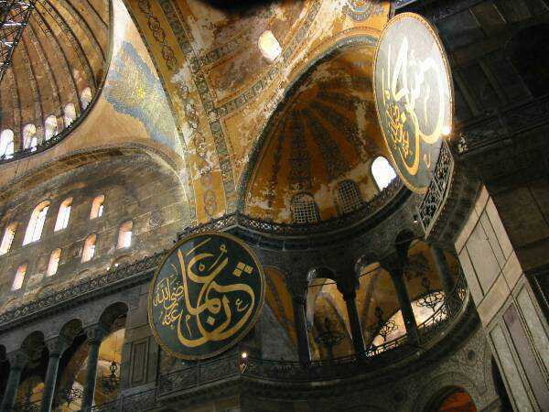
Doa Antara Dua Khutbah
Aamiin Ya Rabbal Aalamin..
Tuhan Yang Memperkenankan Doa Orang-orang Yang Taat, Berilah Taufik Kepada Kami Di Dalam Mentaatimu, Ampunilah Kepada Mereka Yang Memohon Keampunan.
Aamiin

Slide 22
Pujian Kepada Allah S.W.T.
الْحَمْدُ لِلَّهِ
Segala puji-pujian hanya bagi Allah S.W.T.

Slide 23
Syahadah
أَشْهَدُ أَن لآ إِلَهَ إِلاَّ اللهُ،
وَأَشْهَدُ أَنَّ مُحَمَّدًا عَبْدُهُ وَرَسُوْلُهُ.
Aku bersaksi bahawa sesungguhnya tiada tuhan melainkan Allah Yang Maha Esa, dan aku bersaksi bahawa nabi Muhammad S.A.W adalah hambaNya dan rasulNya.

Slide 24
Selawat Ke Atas
Nabi Muhammad S.A.W
اللَّهُمَّ فَصَلِّ وَسَلِّمْ عَلىَ عَبْدِكَ وَنَبِيِّكَ وَرَسُولِكَ مُحَمَّدٍ، وَعَلَى آلِهِ وَأَصْحَابِهِ، وَمَنْ تَبِعَهُمْ بِإِحْسَانٍ إِلَى يَوْمِ الدِّيْنِ.
Ya Allah, Cucurilah rahmat dan sejahtera ke atas penghulu kami, Nabi Muhammad S.A.W, ke atas ahli keluarganya, serta para sahabatnya dan pengikut-pengikut baginda yang mulia sehingga hari pembalasan.

Slide 25
Wasiat Taqwa
اتَّقُواْ اللهَ حَقَّ تُقَاتِهِ، وَلاَ تَمُوتُنَّ إِلاَّ وَأَنتُم مُّسْلِمُونَ
Wahai orang yang beriman! Bertakwalah kepada Allah dengan sebenar-benar takwa, dan jangan sekali-kali kamu mati melainkan dalam keadaan Islam.

Slide 26
Pesanan Taqwa
Tingkatkan ketaqwaan
Hindari diri, keluarga dan semua dari mencabul hukum-hukum Allah Taala
Semoga selamat dan sejahtera
kehidupan didunia dan akhirat

Slide 27
Hisablah diri, amalan, kepercayaan
dan tingkahlaku kita.
يَوْمَ لاَ يَنفَعُ مَالٌ وَلاَ بَنُونَ.
إِلاَّ مَنْ أَتَى اللهَ بِقَلْبٍ سَلِيمٍ
Firman Allah Taala Dalam
Surah As-Shuara’ Ayat 88-89
“Hari yang padanya harta benda dan anak pinak tidak dapat memberikan pertolongan sesuatu apa pun, kecuali orang-orang yang datang mengadap Allah Taala dengan hati yang selamat sejahtera (dari syirik dan sifat munafik).

Slide 28
Marilah ucapkan selawat dan salam kepada Rasulullah s.a.w. sebagaimana firman Allah …
(Surah Al-Ahzab : Ayat 56)
“Sesungguhnya Allah Taala Dan Para Malaikat Sentiasa Berselawat Ke Atas Nabi (Muhammad) .
Wahai Orang-orang Beriman! Berselawatlah Kamu
Ke Atasnya Serta Ucapkanlah Salam Sejahtera Dengan Penghormatan Ke Atasnya Dengan Sepenuhnya”.

Slide 29
Sabda Rasulullah SAW
مَنْ صَلَّى عَلَيَّ صَلاَةً صَلَّى اللهُ عَلَيْهِ بِهَا عَشْرًا. رواه مسلم
Barangsiapa yang berselawat ke atasku dengan satu selawat, nescaya Allah akan berselawat kepadanya dengan sepuluh selawat.

Slide 30
Selawat

Slide 31
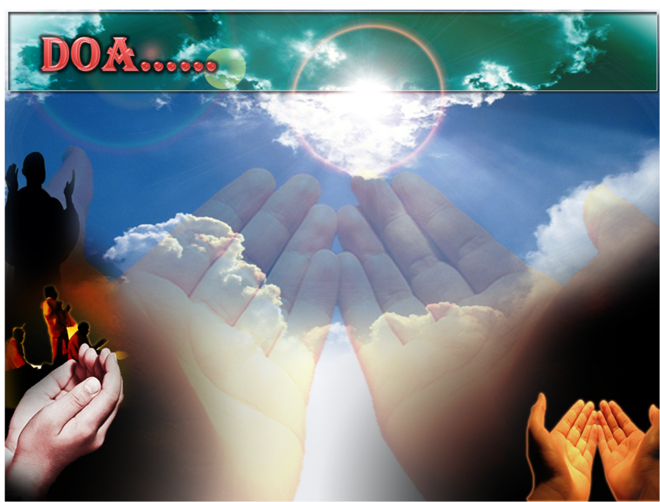
وَارْضَ اللَّهُمَّ عَنِ الْخُلَفَآءِ الرَّاشِدِيْن وَعَنْ بَقِيَّةِ الصَّحَابَةِ وَالْقَرَابَةِ أَجْمَعِيْن وَالتَّابِعِيْنَ وَتَابِعِي التَّابِعِيْنَ لَهُمْ بِإِحْسَانٍ إِلىَ يَوْمِ الدِّيْن.
Ya Allah, kurniakanlah keredhaan kepada Khulafa’ Rasyidin dan sahabat seluruhnya serta para tabiin dengan ihsan
hingga hari kemudian.

Slide 32
اللَّهُمَّ اغْفِرْ لِلْمُؤْمِنِيْنَ وَالْمُؤْمِنَاتِ، وَالمُسْلِمِيْنَ وَالْمُسْلِمَاتِ الأَحْيَاءِ مِنْهُمْ وَالأَمْوَات.
Ya Allah, Ampunkanlah Dosa Golongan mu’minin Dan Mu’minaat, Muslimin Dan Muslimat, Samada Yang Masih Hidup Atau Yang Telah Mati.

Slide 33
رَبَّنَا اغْفِرْ لَنَا وَلِإِخْوَانِنَا الَّذِينَ سَبَقُوْنَا بِالإِيْمَانِ، وَلاَ تَجْعَلْ فِي قُلُوْبِنَا غِلاًّ لِّلَّذِينَ ءَامَنُوا، رَبَّنَا إِنَّكَ رَؤُوفٌ رَّحِيمٌ.
Ya Allah…
Ampunkanlah Dosa-dosa Kami Dan Saudara-saudara Kami Yang Terdahulu Telah Beriman Dan Janganlah Engkau Biarkan Kedengkian Dalam Hati Kami Terhadap Orang-orang Yang Beriman.Sesungguhnya Engkau Maha Penyantun Dan Maha Penyayang.

Slide 34
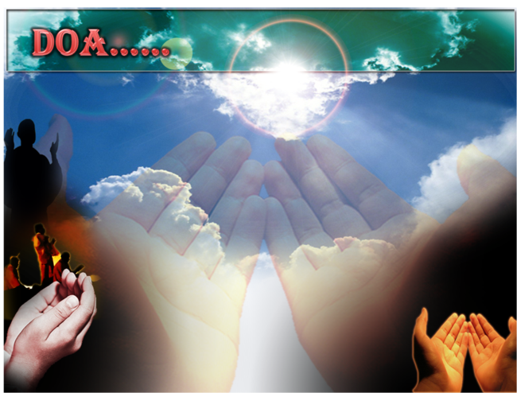
اللَّهُمَّ أَعِزَّ الإِسْلاَمَ وَالْمُسْلِمِيْنَ وَالدُّعَاةَ وَالْمُجَاهِدِيْن، وَالْمَظْلُوْمِيْنَ وَالْمُسْتَضْعَفِيْن. اللَّهُمَّ انْصُرِ الإِسْلاَمَ وَالْمُسْلِمِيْنَ وَاجْمَعْ كَلِمَتَهُمْ عَلَى الْحَقِّ وَالدِّيْنِ
Ya Allah…
Muliakanlah Islam dan Orang-orang Islam, para pendakwah dan pejuang-pejuang islam, orang-orang yang dizalimi dan orang-orang yang lemah
Tolonglah Islam dan Orang-orang Islam serta himpunkanlah mereka di atas landasan kebenaran dan agama.

Slide 35
وَدَمِّرِ الْكَفَرَةَ وَالْمُشْرِكِيْنَ وَالْمُنَافِقِيْنَ، أَعْدَاءَك أَعْدَاءَ الدِّيْنَ.
اللَّهُمَّ أَلِّفْ بَيْنَ قُلُوْبِنَا وَأَصْلِحْ ذَاتَ بَيْنِنَا.
Ya Allah..
Hancurkanlah Golongan yang Kufur, Golongan Musrikin dan Golongan Munafik. Musnahkanlah Musuh-musuhMu dan Musuh-musuh agama
Ya Allah..
Lembutkanlah hati-hatikami dan perbaikilah hubungan antara kami.

Slide 36
اللَّهُمَّ حَبِّبْ إِلَيْنَا الإِيْمَان، وَزَيِّنْهُ فِيْ قُلُوْبِنَا وَكَرِّهْ إِلَيْنَا الْكُفْرَ وَالْفُسُوْقَ وَالْعِصْيَان، وَاجْعَلْنَا مِنَ الرَّاشِدِيْن. اللَّهُمَّ اغْفِرْلَنَا وَلِوَالِدِيْنَا وَلِلْمُؤْمِنِيْنَ يَوْمَ يَقُوْمُ الْحِسَاب. اللَّهُمَّ أَحْيِنَا مُسْلِمِيْن،
وَتَوَفَّنَا مُسْلِمِيْن، وَأَلْحِقْنَا بِالصَّالِحِيْنَ.
Ya Allah..
Jadikanlah kami sentiasa mencintai keimanan, dan menjadikannya indah dalam hati-hati kami, dan menjadikan kami bencikan kepada kekufuran, kefasikan dan kedurhakaan. Dan jadikanlah kami di kalangan orang-orang yang mendapat petunjuk.
Ya Allah
Ampunkanlah kami, ibu bapa kami dan orang-orang yang beriman pada hari berlakunya hari kiamat.
Ya Allah..Hidupkanlah kami sebagai orang islam, matikanlah kami sebagai orang islam dan bangkitkanlah kami bersama orang-orang soleh.

Slide 39
رَبَّنَا لَا تُزِغْ قُلُوْبِنَا بَعْدَ إِذْهَدَيْتَنَا، وَهَبْ لَنَا مِنْ لَدُنْكَ رَحْمَةً، إِنَّكَ أَنْتَ الْوَهَّاب. رَبَّنَا هَبْ لَنَا مِنْ أَزْوَاجِنَا وَذُرِّيَّتِنَا قُرَّةَ أَعْيُنٍ، وَّاجْعَلْنَا لِلْمُتَّقِيْنَ إِمَامًا.
Ya Allah..
Janganlah engkau membiarkan hati-hati kami condong kepada kesesatan sesudah memberikan petunjuk kepada kami , dan kurniakanlah kami rahmat dari sisi engkau,Sesungguhnya engkaulah Maha Pemberi kurniaan.
Ya Allah..
Anugerahkanlah..kepada isteri-isteri kami dan keturunan kami sebagai penyejuk hati-hati kami dan jadikanlah kami imam bagi orang-orang yang bertaqwa.

Slide 40
رَبَّنَا ظَلَمْنَا أَنْفُسَنَا وَإِنْ لَمْ تَغْفِرْ لَنَا وَتَرْحَمْنَا لَنَكُوْنَنَّ مِنَ الْخَاسِرِيْنَ. لآ إِلَهَ إِلاَّ أَنْتَ سُبْحَانَكَ إِنَّا كُنَّا مِنْ الظَّالِمِيْنَ. رَبَّنَا آتِنَا فِي الدُّنْيَا حَسَنَةً وَفِي الآخِرَةِ حَسَنَةً وَقِنَا عَذَابَ النَّارِ. وَصَلَّى اللهُ عَلىَ سَيِّدِنَا مُحَمَّدٍ وَعَلىَ آلِهِ وَصَحْبِهِ وَسَلَّمْ. وَالْحَمْدُ للهِ رَبِّ الْعَالَمِيْنَ.
Ya Allah …
Kami Telah Menzalimi Diri Kami Sendiri
Dan Sekiranya Engkau Tidak Mengampunkan Kami Dan Merahmati Kami Nescaya Kami Akan Menjad Orang Yang Rugi.
Tiada Tuhan Melainkan Engkau Maha suci Engkau Sesungguhnya kami di kalangan orang-orang
yang mezalimi diri
Ya Allah…
Kurniakanlah Kepada Kami Kebaikan Di Dunia Dan Kebaikan Di Akhirat Serta Hindarilah Kami Dari Seksaan Neraka.

Slide 41
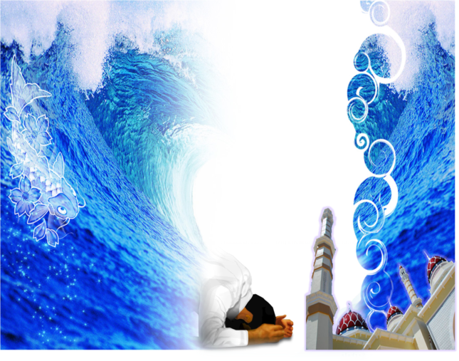
Wahai Hamba-hamba Allah….
Sesungguhnya ALLAH menyuruh berlaku adil, dan berbuat kebaikan, serta memberi bantuan kepada kaum kerabat dan melarang daripada melakukan perbuatan-perbuatan keji dan mungkar serta kezaliman. Ia mengajar kamu (dengan suruhan dan larangannya ini) supaya kamu mengambil peringatan mematuhinya.

Slide 42
Maka Ingatlah Allah Yang Maha Agung Nescaya Dia Akan Mengingatimu
Dan Bersyukurlah Di Atas Nikmat-nikmatnya Nescaya Dia Akan Menambahkan Lagi Nikmat Itu Kepadamu, dan Pohonlah
Dari Kelebihannya, Nescaya Akan Diberikannya Kepadamu. Dan Sesungguhnya Mengingati Allah Itu Lebih Besar (Faedah Dan Kesannya) Dan (Ingatlah) Allah Mengetahui Apa Yang Kamu Kerjakan.

Slide 43
